Slide 1

Семинар: «Формирование ценностей позитивного родительства в семьях с детьми-инвалидами. Опыт работы в государственных стационарных учреждений социального обслуживания, находящихся в ведении Комитета по социальной политике Санкт-Петербурга»
Санкт-Петербургское государственное бюджетное стационарное учреждение социального обслуживания
«Дом-интернат для детей с отклонениями в умственном развитии № 4»
«Формирование ценностей позитивного родительства. Основные принципы»
Психолог СПбГБСУ СО «ДДИ № 4»
Воронцова Екатерина Сергеевна

Slide 2

Быть родителями – непростая задача, а быть родителями особого ребёнка – это всё равно, что отправится в незапланированное путешествие в неизвестность и с полной неподготовленностью.
Для того чтобы стать хорошими родителями, надо многому учиться, в том числе и тому как воспитывать, как общаться с ребёнком.

Slide 3



Позитивное родительство. Что это?
Родители избегают конфликтов и потому стараются во всем угождать своим детям.
Это стиль воспитания, при котором признаётся:
право ребёнка на ошибку;
право на негативные эмоции;
что каждый может быть собой;
уважаются интересы детей и их права;
дети растут в окружении, где нет места насилию.

Slide 4
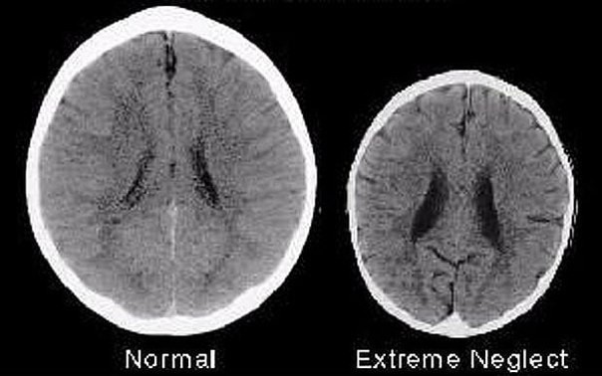
Влияние позитивного родительства с точки зрения психофизиологии
«Рост клеток мозга - следствие взаимодействия младенца с главным опекуном (чаще всего матерью). Развитие мозга младенца нуждается в позитивном взаимодействии между матерью и ребенком. От этого зависит формирование важнейших мозговых структур». Алан Шор
В настоящее время существует значительное количество доказательств факта: отношение к ребенку в первые два года жизни предопределяет возможность полноценного функционирования его мозга в будущем. Вред, обусловленный отвержением и другими формами насилия, пропорционален их степени: чем тяжелее отвержение, тем серьезней последствия. 80% всех клеток мозга, которые человек будет иметь на протяжении жизни, формируются в первые два года.
Исследования подтверждаются рентгеновскими снимками, результатами томографии и т.д.: мозг ребенка, окруженного любовью и заботой и мозг ребенка, с которым родители жестоко обращаются, будут разных размером и там будут затемнения.

Slide 5
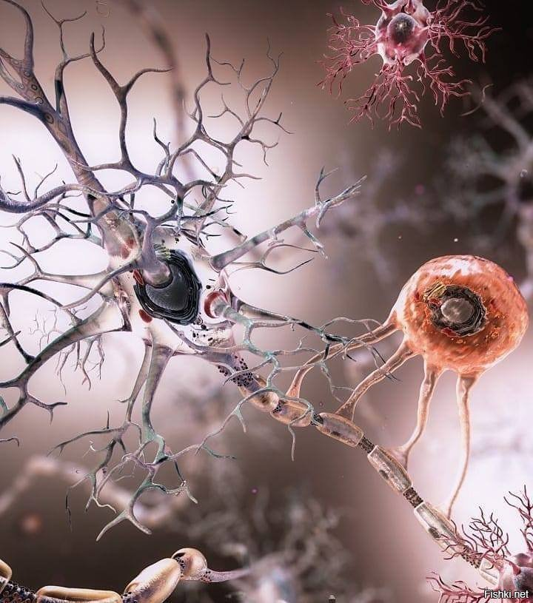
Научно доказано, что в первый год жизни ребёнка идут активные процессы формирования нейронных связей, и по 20000 в минуту образуются глиальные клетки мозга. Это колоссальная работа ребёнка, и поэтому особенно важно в этот период, чтобы ребёнок не испытывал стресс. Когда в кровь выделяется кортизол он негативно влияет на описанный выше процесс и замедляет развитие мозга ребёнка. Стресса не будет у ребёнка, если рядом будет постоянно мама, которая будет непрерывно трогать ребёнка. Так как именно прикосновения убирают кортизол из крови.
В случае, если ребёнок разлучается с мамой, или же при эмоциональной отстранённости мамы испытывает стресс, сразу же снижается активность формирования мозга. Частый стресс, отсутствие тактильности в возрасте до 1,5 -2 лет приводит к несформированности реакции организма на стресс, что мы видим во время подросткового периода, когда некоторые дети ведут себя «без тормозов». Наиболее ярко эти исследования иллюстрируют дети, взятые из детских домов после 2х лет. Как правило 60% из них в подростковом возрасте возвращаются именно по этой причине.

Slide 6

Позитивное родительство с точки зрения психологии
Личность ребёнка изначально формируется в контакте с самыми значимыми для него людьми – родителями или теми, кто ухаживает за ним, ведь на первых порах другой реальности для ребёнка не существует. Позитивное отношение родителей к ребёнку – основа его позитивного отношения к самому себе, а в дальнейшем – его отношения к миру и окружающим. Позитивный образ себя предполагает восприятие себя как желанного, хорошего, активного, спонтанного, способного справляться с различными жизненными задачами, в том числе с ошибками, неудачами, сложностями, умеющего радоваться жизни и получать от неё удовольствие.

Slide 7
Концепция позитивного родительства:
1
заботу – то есть ответ на потребность ребёнка в любви, теплоте и безопасности;
2
чувства безопасности и определение рамок поведения;
3
4
5
6
7
признание – то есть умение слушать детей и ценить их как полноправную личность;
укрепление осознания ребёнком своих возможностей и личного контроля;
воспитание без применения насилия – исключение всех телесных или психологически унизительных наказаний;
Родители должны обеспечить своим детям:
теплоту, оказывать поддержку, проводить с ними много времени;
хвалить за успехи, пусть и незначительные, реагировать на неправильное поведение объяснениями.

Slide 8

Сформулированы 5 основных принципов позитивного родительства:
1
«Ты можешь быть другим».
Любой человек не обязан быть похожим ни на кого и ни в чем. Он может быть похож только на самого себя. Каждый из нас - индивидуальная личность, со своим уникальным предназначением, качествами, особенностями и жизненными задачами. Очень важно выделять лучшие качества и способности ребёнка, поощрять их, тем самым помогая ему раскрыть свою природу, и чувствовать себя счастливым. Для детей с особенностями развития — это очень важно. Родители, следуя этому принципу, транслируют своё принятие ребёнка, каким бы он ни был, что даёт ему ощущение опоры и безопасности.

Slide 9
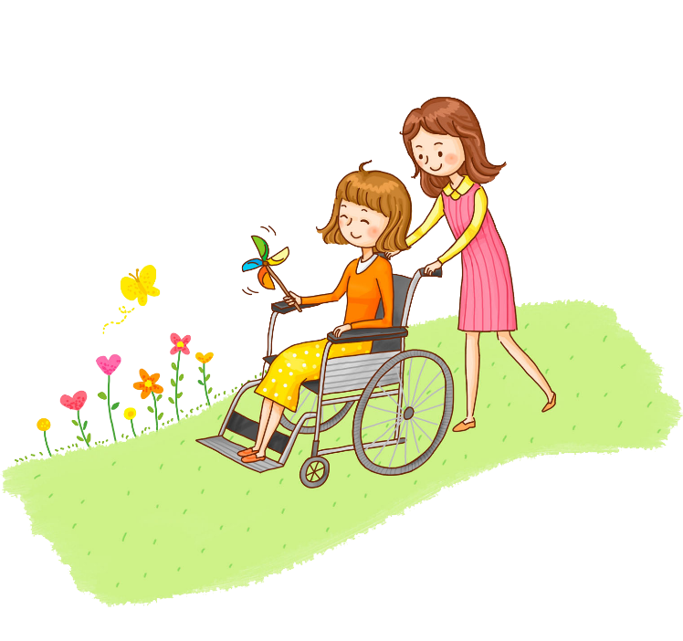
Сформулированы 5 основных принципов позитивного родительства:
2
«Ты можешь ошибаться».
Каждый человек имеет право ошибаться. До 9 лет у ребёнка отсутствует механизм, позволяющий ему терпеть наказание и критику. В этом возрасте для ребёнка понятие «я сделал плохо» равноценно пониманию «я - плохой». И с точки зрения детской психики, чувство вины для ребёнка можно назвать травмирующим. Задача любящих родителей - принимать ребенка не только, когда он успешен, но и когда он оступился, важно чтобы он ощущал вашу поддержку, вашу веру в него. Родителям необходимо грамотно расставлять границы дозволенного. Дети с нарушениями интеллектуального развития, в силу своих сложных диагнозов и особенностей, часто не могут понять границы и нормы поведения. Из-за ограниченности способов проявления своих чувств, иногда ведут себя агрессивно, нарушая правила. В этом случае родителям нужно быть мудрее, и всегда держать в голове фокус на том, что из-за особенностей развития ребёнок не может контролировать свои реакции, и стараться не стыдить и не ругать его за это. Только мягко объяснять и направлять снова и снова.

Slide 10

Сформулированы 5 основных принципов позитивного родительства:
3
«Ты можешь проявлять негативные эмоции».
Ребёнок может заплакать – от обиды, усталости, может сказать вам, что вы, по его мнению, несправедливы, может разозлиться. И это совершенно нормально - давать выход эмоциям, а не копить негатив в себе. Во-первых, выход эмоций облегчает состояние, а во-вторых, это доверие – кому, как не родителям, можно продемонстрировать свою слабость. Признание права испытывать любые чувства и эмоции, поможет гармонично сформироваться личности ребёнка. Главное, чему нужно научить, что каждый человек может испытывать любые эмоции, не заставляя при этом, страдать других.

Slide 11

Сформулированы 5 основных принципов позитивного родительства:
4
«Ты можешь хотеть больше».
Ребёнок вправе просить большего, даже если у вас сейчас нет возможности или желания этого дать. Позволяя ребенку просить, мы помогаем ему определять свои пределы на данный момент, развивать способности достигать желаемого, а также ставить перед собой цели и учиться их достигать. Ребёнка, который знает, чего хочет, легче побудить к чему-либо, предоставив ему возможности для достижения целей.

Slide 12

Сформулированы 5 основных принципов позитивного родительства:
5
«Ты можешь сказать нет».
Ребёнок может говорить «нет», но последнее слово остаётся за родителями. Очень важно понимать разницу между свободой, предоставляемой ребёнку, и вседозволенностью. Суть этого принципа заключается в том, что он позволяет контролировать ребёнка без запугивания, унижений и наказаний. Задача родителей – объяснить, чем могут быть чреваты последствия, и спросить, готов ли ребёнок к ним. Но, при этом, родители всегда ответственны за жизнь и здоровье ребенка.

Slide 13

Родители больше всего на свете желают, чтоб у их детей была нормальная жизнь.
Ценность всех людей является одинаковой.
Следование принципам позитивного родительства позволяет начиная с раннего детства чувствовать ребёнку себя ценным, нужным, принимаемым.

Slide 14
Наши контакты:
196620 Санкт- Петербург
г. Павловск
ул. Елизаветинская д. 9-15
т/ факс (812) 452-23-36
ddi-4 @ mail.ru
Спасибо за внимание!

